Slide 1
À quelle heure est ce que tu fais…?
Dis l’heure exacte à laquelle tu fais les activités suivantes

Slide 2
Je me reveille à …

Slide 3
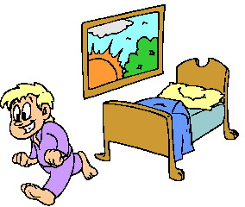
Je me lève à …

Slide 4
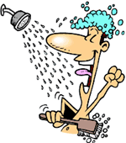
Je me douche à …

Slide 5
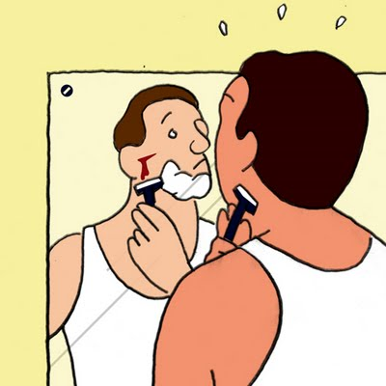
Je me rase à …

Slide 6
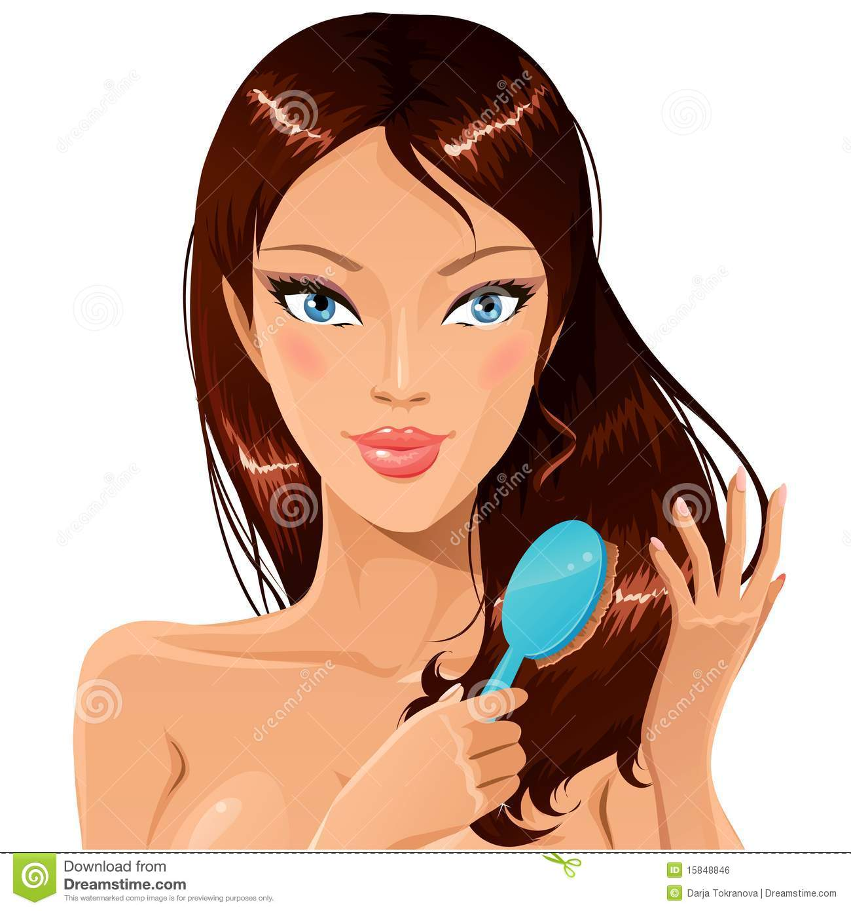
Je me peigne à …

Slide 7
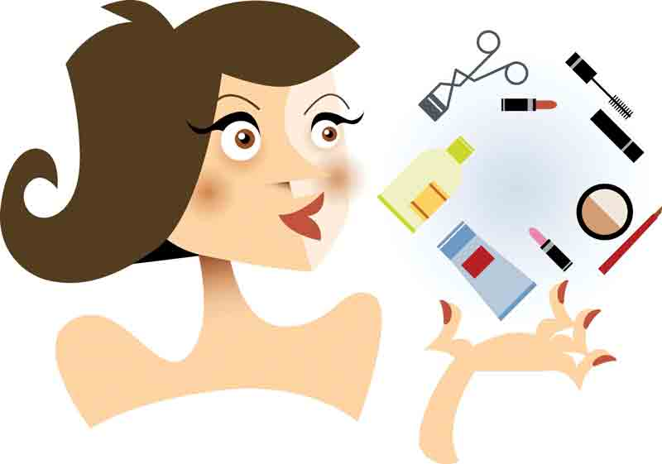
Je me maquille à …

Slide 8
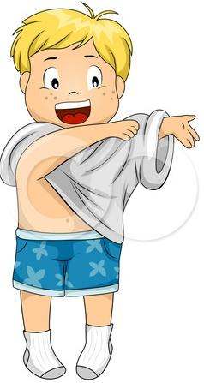
Je m’habille à …

Slide 9
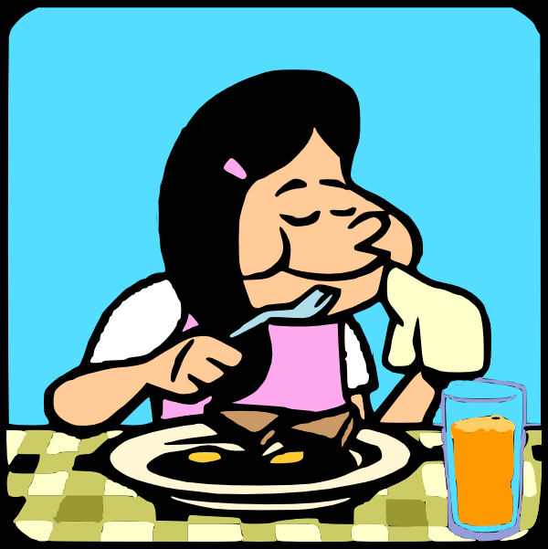
Je mange le déjeuner à …

Slide 10
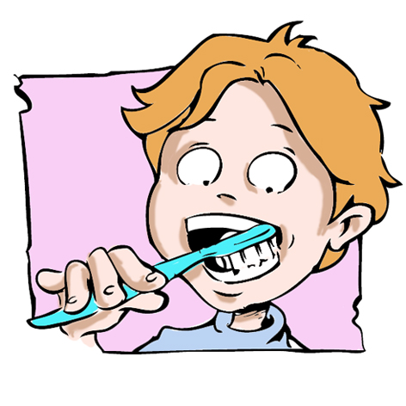
Je me brosse les dents à …

Slide 11
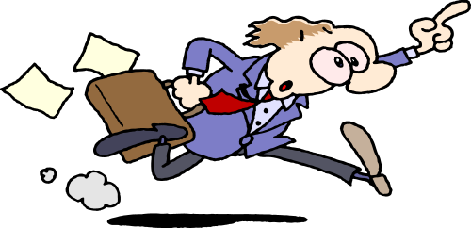
Je me dépêche à l’école à …

Slide 12
J’attend l’autobus à …

Slide 13
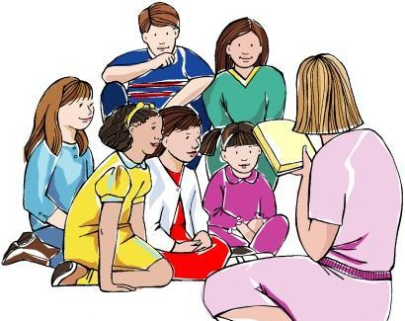
J’écoute la professeure à …

Slide 14
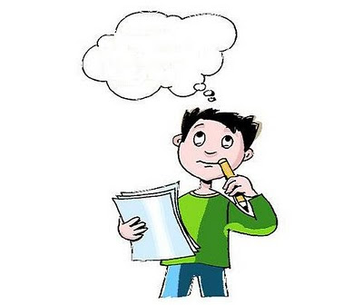
Je me demande si la cloche va sonner à …
Hmmm… Je me demande sila cloche va sonner?

Slide 15
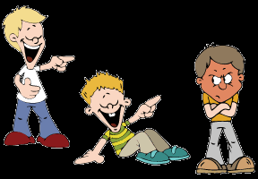
Ils se moquent de moi à …

Slide 16
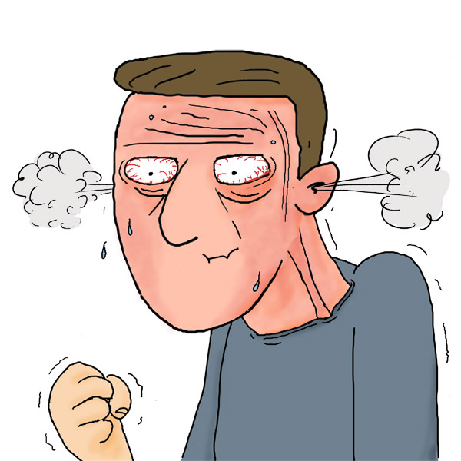
Mon père se fâche à …

Slide 17
Je joue au sport à …

Slide 18
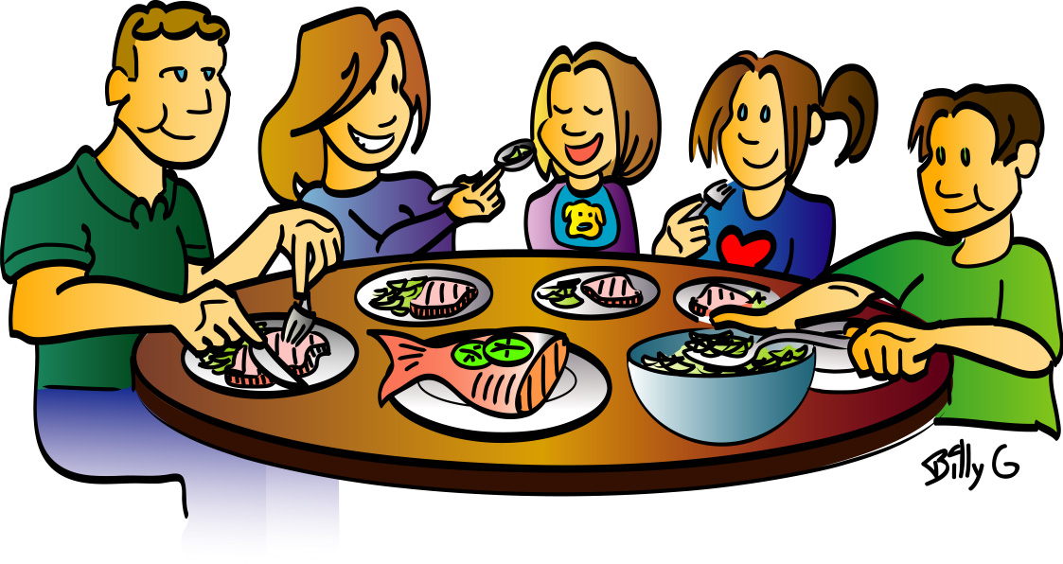
Je mange le diner avec ma famille à …

Slide 19
Je m’amuse avec mes copines à …

Slide 20
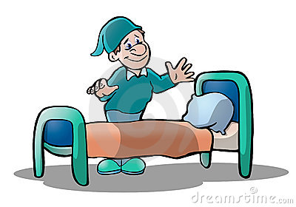
Je me prepare pour le lit à …

Slide 21
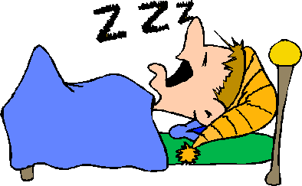
Je me couche à …

